Slide 1
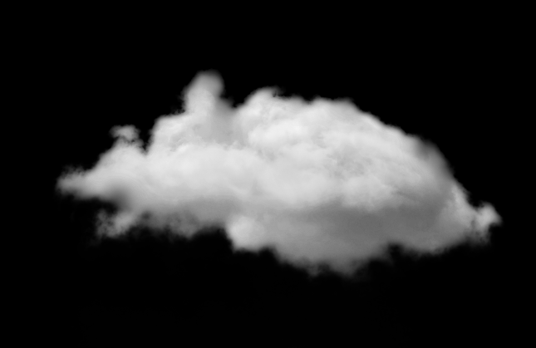
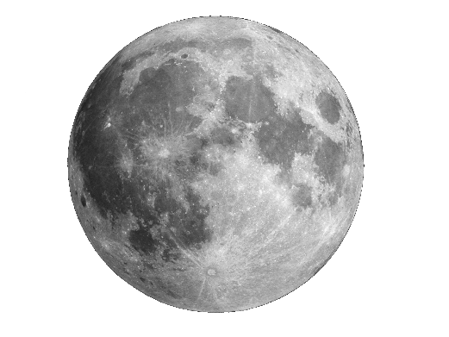

আজকের ক্লাসে সবাইকে স্বাগত

Slide 2

আবু হাসান
সহকারি শিক্ষক
বিজবাগ সরকারি প্রাথমিক বিদ্যালয়।
সেনবাগ, নোয়াখালী।
Email: mdabuhasan47@gmail.com
মোবইল নং: 01672017410

Slide 3



পাঠ পরিচিতি
শ্রেণিঃ প্রথম
বিষয়ঃ বাংলা পাঠ-10
পিরিয়ড-১ অ,আ বর্ণ শোনা-বলা।
সময়ঃ ৪০ মিনিট

Slide 4
আবেগ সৃষ্টি
চলো আমরা একটা ভিডিও দেখি......................

Slide 5
পূর্ব পাঠের আলোচনা
রাখাল বালকটি মাঠে কী চরাত?
সে মাঠে গরু চরাত।
সে মজা করে কী বলে চিৎকার করত?।
বাঘ এসেছে ,বাঘ এসেছে।

Slide 6
শিক্ষার্থী বন্ধুরা তোমরা কেউ কি কার্ডের বর্ণ গুলো চেন?

Slide 7
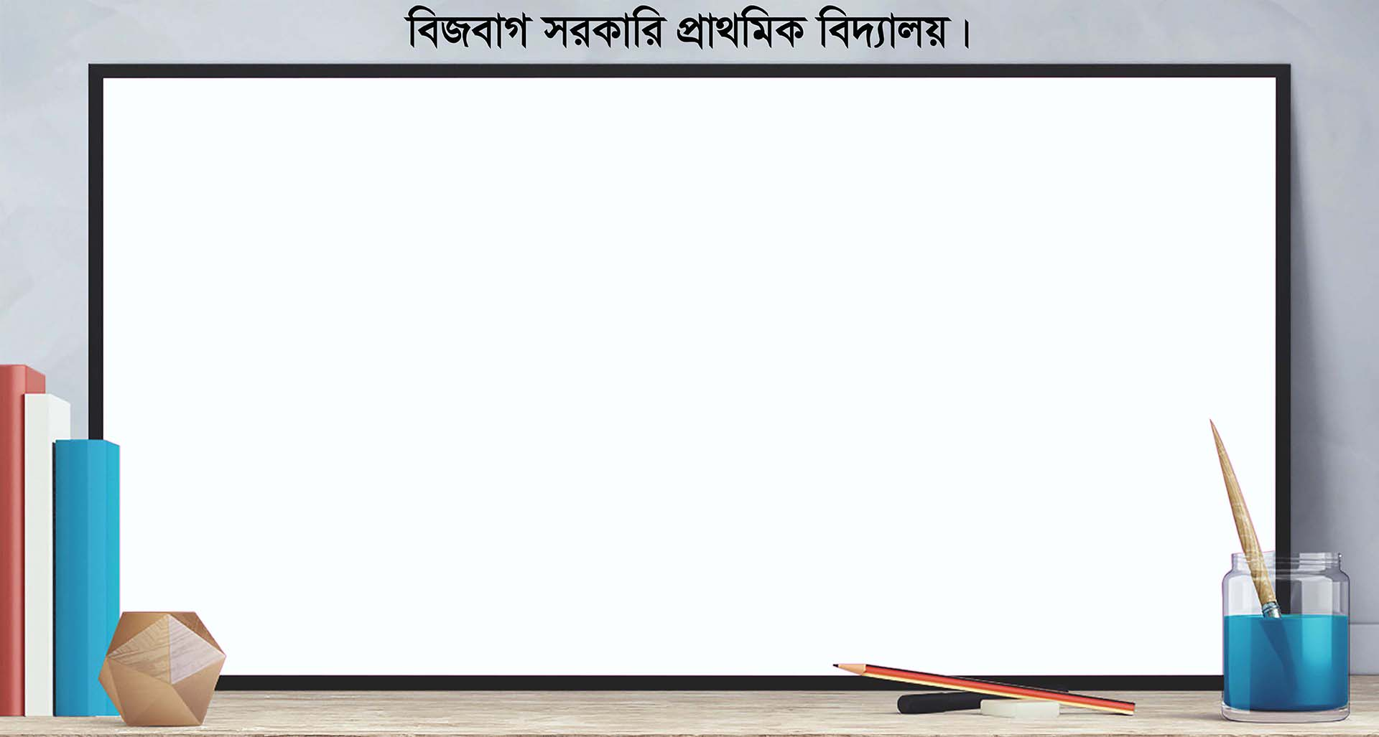
আজকের পাঠ
অ,আ বর্ণ শোনা-বলা।

Slide 8
শিখনফলঃ
এ পাঠ শেষে শিক্ষার্থীরা--------------
১.১.১ প্রমিত উচ্চারেণে বলা বাংলা বর্ণমালার স্বরধ্বনি মনোযোগ
সহকারে শুনে শনাক্ত করতে পারবে।
৫.১.১ বাক্যে ও শব্দে ব্যবহৃত বাংলা বর্ণমালার ধ্বনি স্পস্ট ও শুদ্ধভাবে বলতে পারবে।
৫.১.২ বর্ণক্রম অনুসারে বাংলা বর্ণমালার ধ্বনি বলতে পারবে।
৫.১.৪ শব্দ ভেঙ্গে ধ্বনি বলতে পারবে।

Slide 9
তোমরা কি মজার একটা ছড়া শুনতে চাও?
চলো আমরা একটা ছড়া শুনি ও বলি।
অরুণ ওই উঠেছে ভাই। আম খেয়েছি। আতা চাই।
এবার তোমরা আমার সাথে বল।

Slide 10
এটা কীসের ছবি?
অরুণ
সূর্যের অরেক নাম অরুণ

Slide 11
অ
এবার আমার সাথে সাথে তোমরাও বল
অ-রু-ণ (৫-৬বার)
অরুণ ওই উঠেছে ভাই। আম খেয়েছি। আতা চাই। (৫-৬বার)
অরুণ ওই উঠেছে ভাই। (৫-৬বার)

Slide 12
চলো মজার একটা খেলা খেলি।
আমি কিছু শব্দ বলবো, যে শব্দ গুলোর শুরুতে অ-ধ্বনি আছে সেগুলো বলার সাথে সাথে তোমরা হাত তুলবো, শুরুতে অ-ধ্বনি না থাকলে হাত তুলবো না। এবার শুধু তোমরা হাত উঠাও।
আমি কিছু শব্দ বলবো, যে শব্দ গুলোর শুরুতে অ-ধ্বনি আছে সেগুলো বলার সাথে সাথে হাত তুলবো, শুরুতে অ-ধ্বনি না থাকলে হাত তুলবো না। এখন আমি করে দেখাচ্ছি, আমার সাথে তোমরাও কর।
আমি কিছু শব্দ বলবো, যে শব্দ গুলোর শুরুতে অ-ধ্বনি আছে সেগুলো বলার সাথে সাথে হাত তুলবো, শুরুতে অ-ধ্বনি না থাকলে হাত তুলবো না। এখন আমি করে দেখাচ্ছি, তোমরা শুধু দেখ।
অজগর, কলম, অতল,অমল, ভাত,ছাতা, অজ।

Slide 13
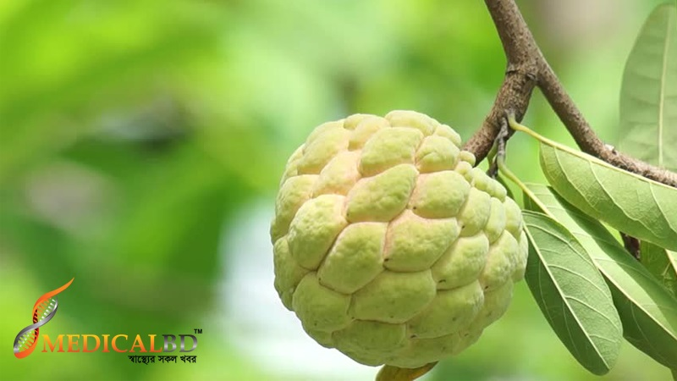
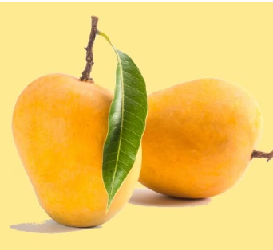
এটা কীসের ছবি?
আতা
আম

Slide 14
আ
এবার আমার সাথে সাথে তোমরাও বল
আ-ম (৫-৬বার)
অরুণ ওই উঠেছে ভাই। আম খেয়েছি। আতা চাই। (৫-৬বার)
আম খেয়েছি। আতা চাই।(৫-৬বার)

Slide 15
চলো মজার একটা খেলা খেলি।
চলো হাত তোলার খেলাটা আগের নিয়মে খেলি। তবে এবার আ দিয়ে।

Slide 16
দলীয় কাজ
তোমরা দলে আলোচনা করে বলবে অ আ বর্ণ দিয়ে আর কী কী শব্দ হয়।
দল-১
অ
দল-২
আ
দল-৩
অ
দল-৪
আ

Slide 17

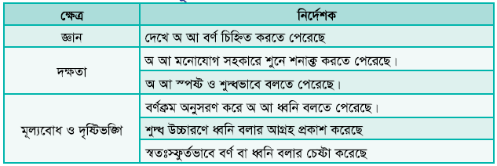
মূল্যায়ন
মূল্যয়ন নির্দেশক-১৪

Slide 18

বাড়ির কাজ
বাড়িতে অ এবং আ দিয়ে কী কী জিনিস আছে, তা শিখে আসবে।

Slide 19
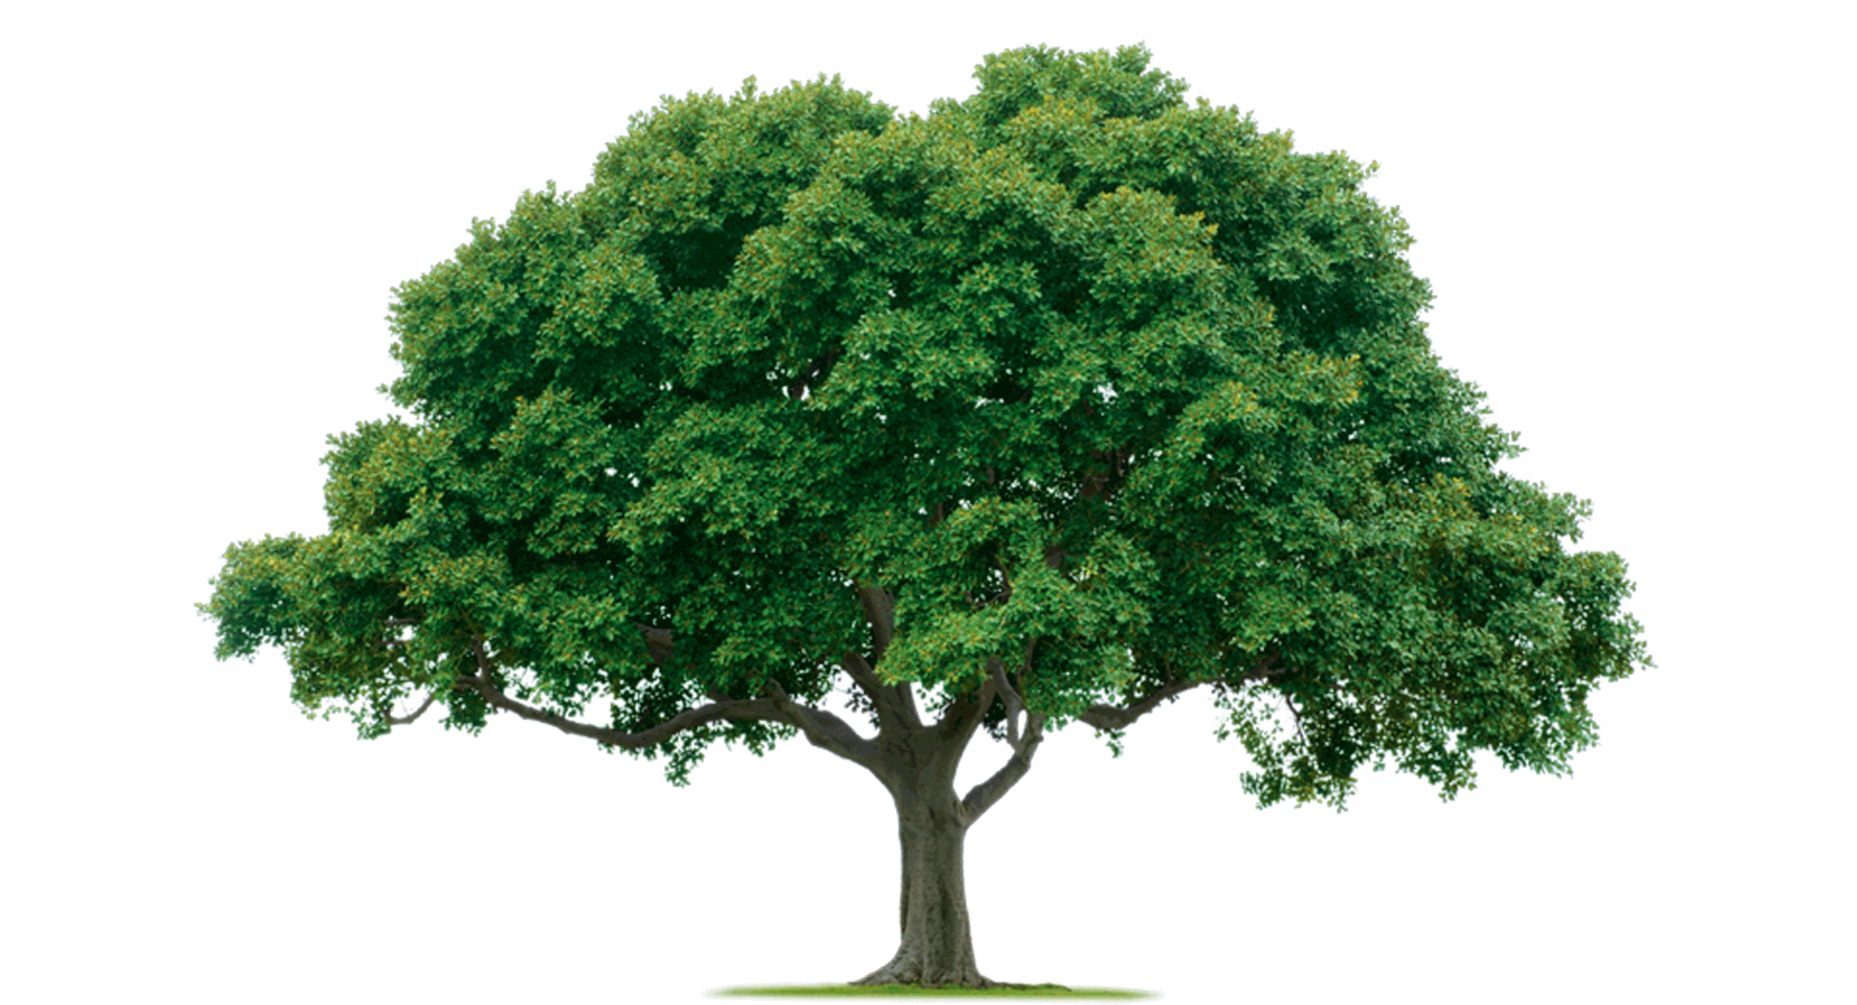
গাছ লাগাই, পরিবেশ বাঁচাই
সবাইকে ধন্যবাদ
আজকের পাঠ এখানেই সমাপ্ত
Notes:
ধন্যবাদ দ্বারা শ্রেণীর কার্যক্রম সমাপ্ত করা যেতে পারে।

